Slide 1

Webinaire ÉQUIPEMENT DES ESPACES ASSOCIATIFS
Pôle Education et Citoyenneté – Direction de la Jeunesse et de la Citoyenneté – Service Initiatives éducatives

Slide 2
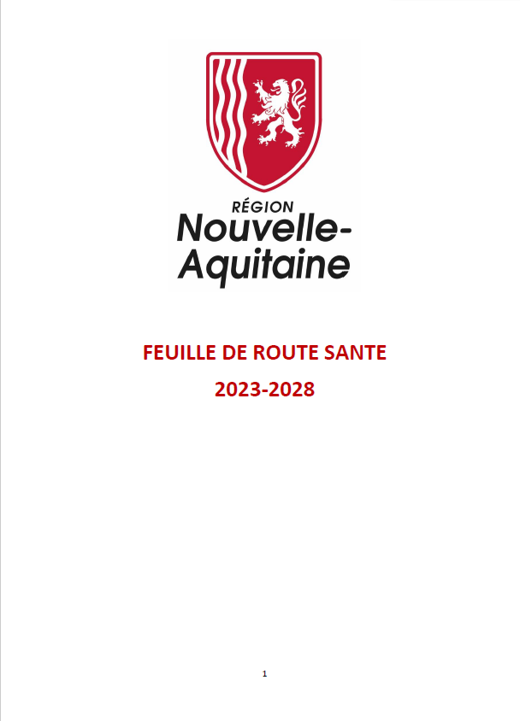
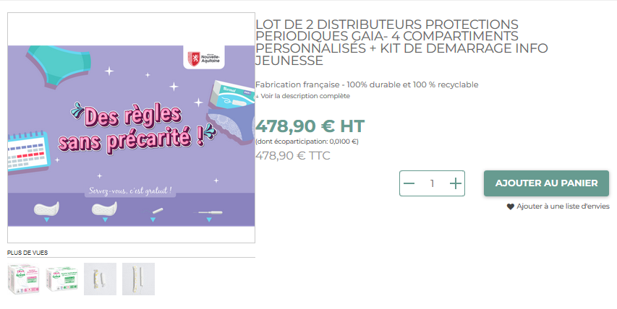
DISPOSITIF EXISTANT

Slide 3



DEVELOPPEMENT DU DISPOSITIF
Enquête et identification du besoin
Ouverture du marché et constitution du catalogue
Annonce du dispositif
mars/avril 2025
mai /septembre 2025
octobre 2025

Slide 4
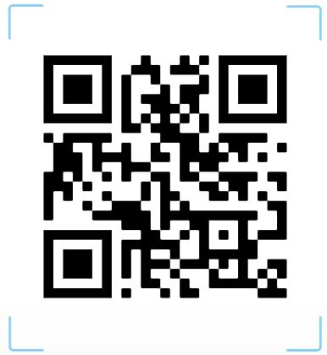

COMMENT PARTICIPER AU DISPOSITIF?
Chaque association doit créer son compte que le site CAPAQUI

Slide 5
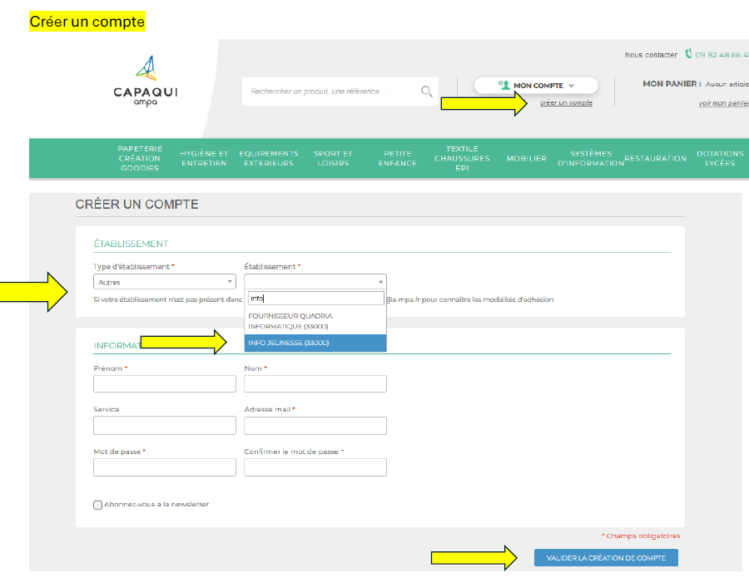
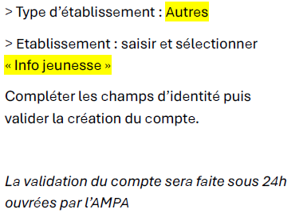

Slide 6
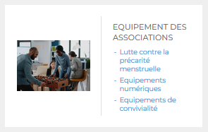
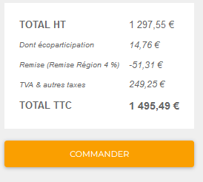

COMMENT PARTICIPER AU DISPOSITIF?
Je me connecte sur www.capaqui.fr
>> onglet Dotations Lycées.
Je me fais mon panier
Dans la limite de 1 500€ TTC
(hors Lutte contre la précarité menstruelle)
Je valide ma commande
Je suis informé·e du suivi de ma commande
Mon panier est transmis
aux services de la Région
pour validation

Slide 7
CATALOGUE

Slide 8






LES ENGAGEMENTS DES BÉNÉFICIAIRES
1 commande de
1 500€ TTC
Consulter les fiches techniques
Transmettre à la région le/s bon/s de livraisons
Apposer le kit de communication fourni par la région
Envoyer des photos des espaces équipés
Le prix TTC apparait dans le panier
-4% y sont ensuite appliqués
Sans ces bons de livraisons la factures ne peut être réglée et le fournisseur ne peut être payé

Slide 9
Merci de votre attention, n’hésitez pas à poser des questions! Pour tout renseignement complémentaire : investissement.asso@nouvelle-aquitaine.fr

